Slide 1
INFORMACIJSKI SISTEM ZA VARSTVO DOMAČIH ŽIVALI
Žiga Milan Holc

Slide 2
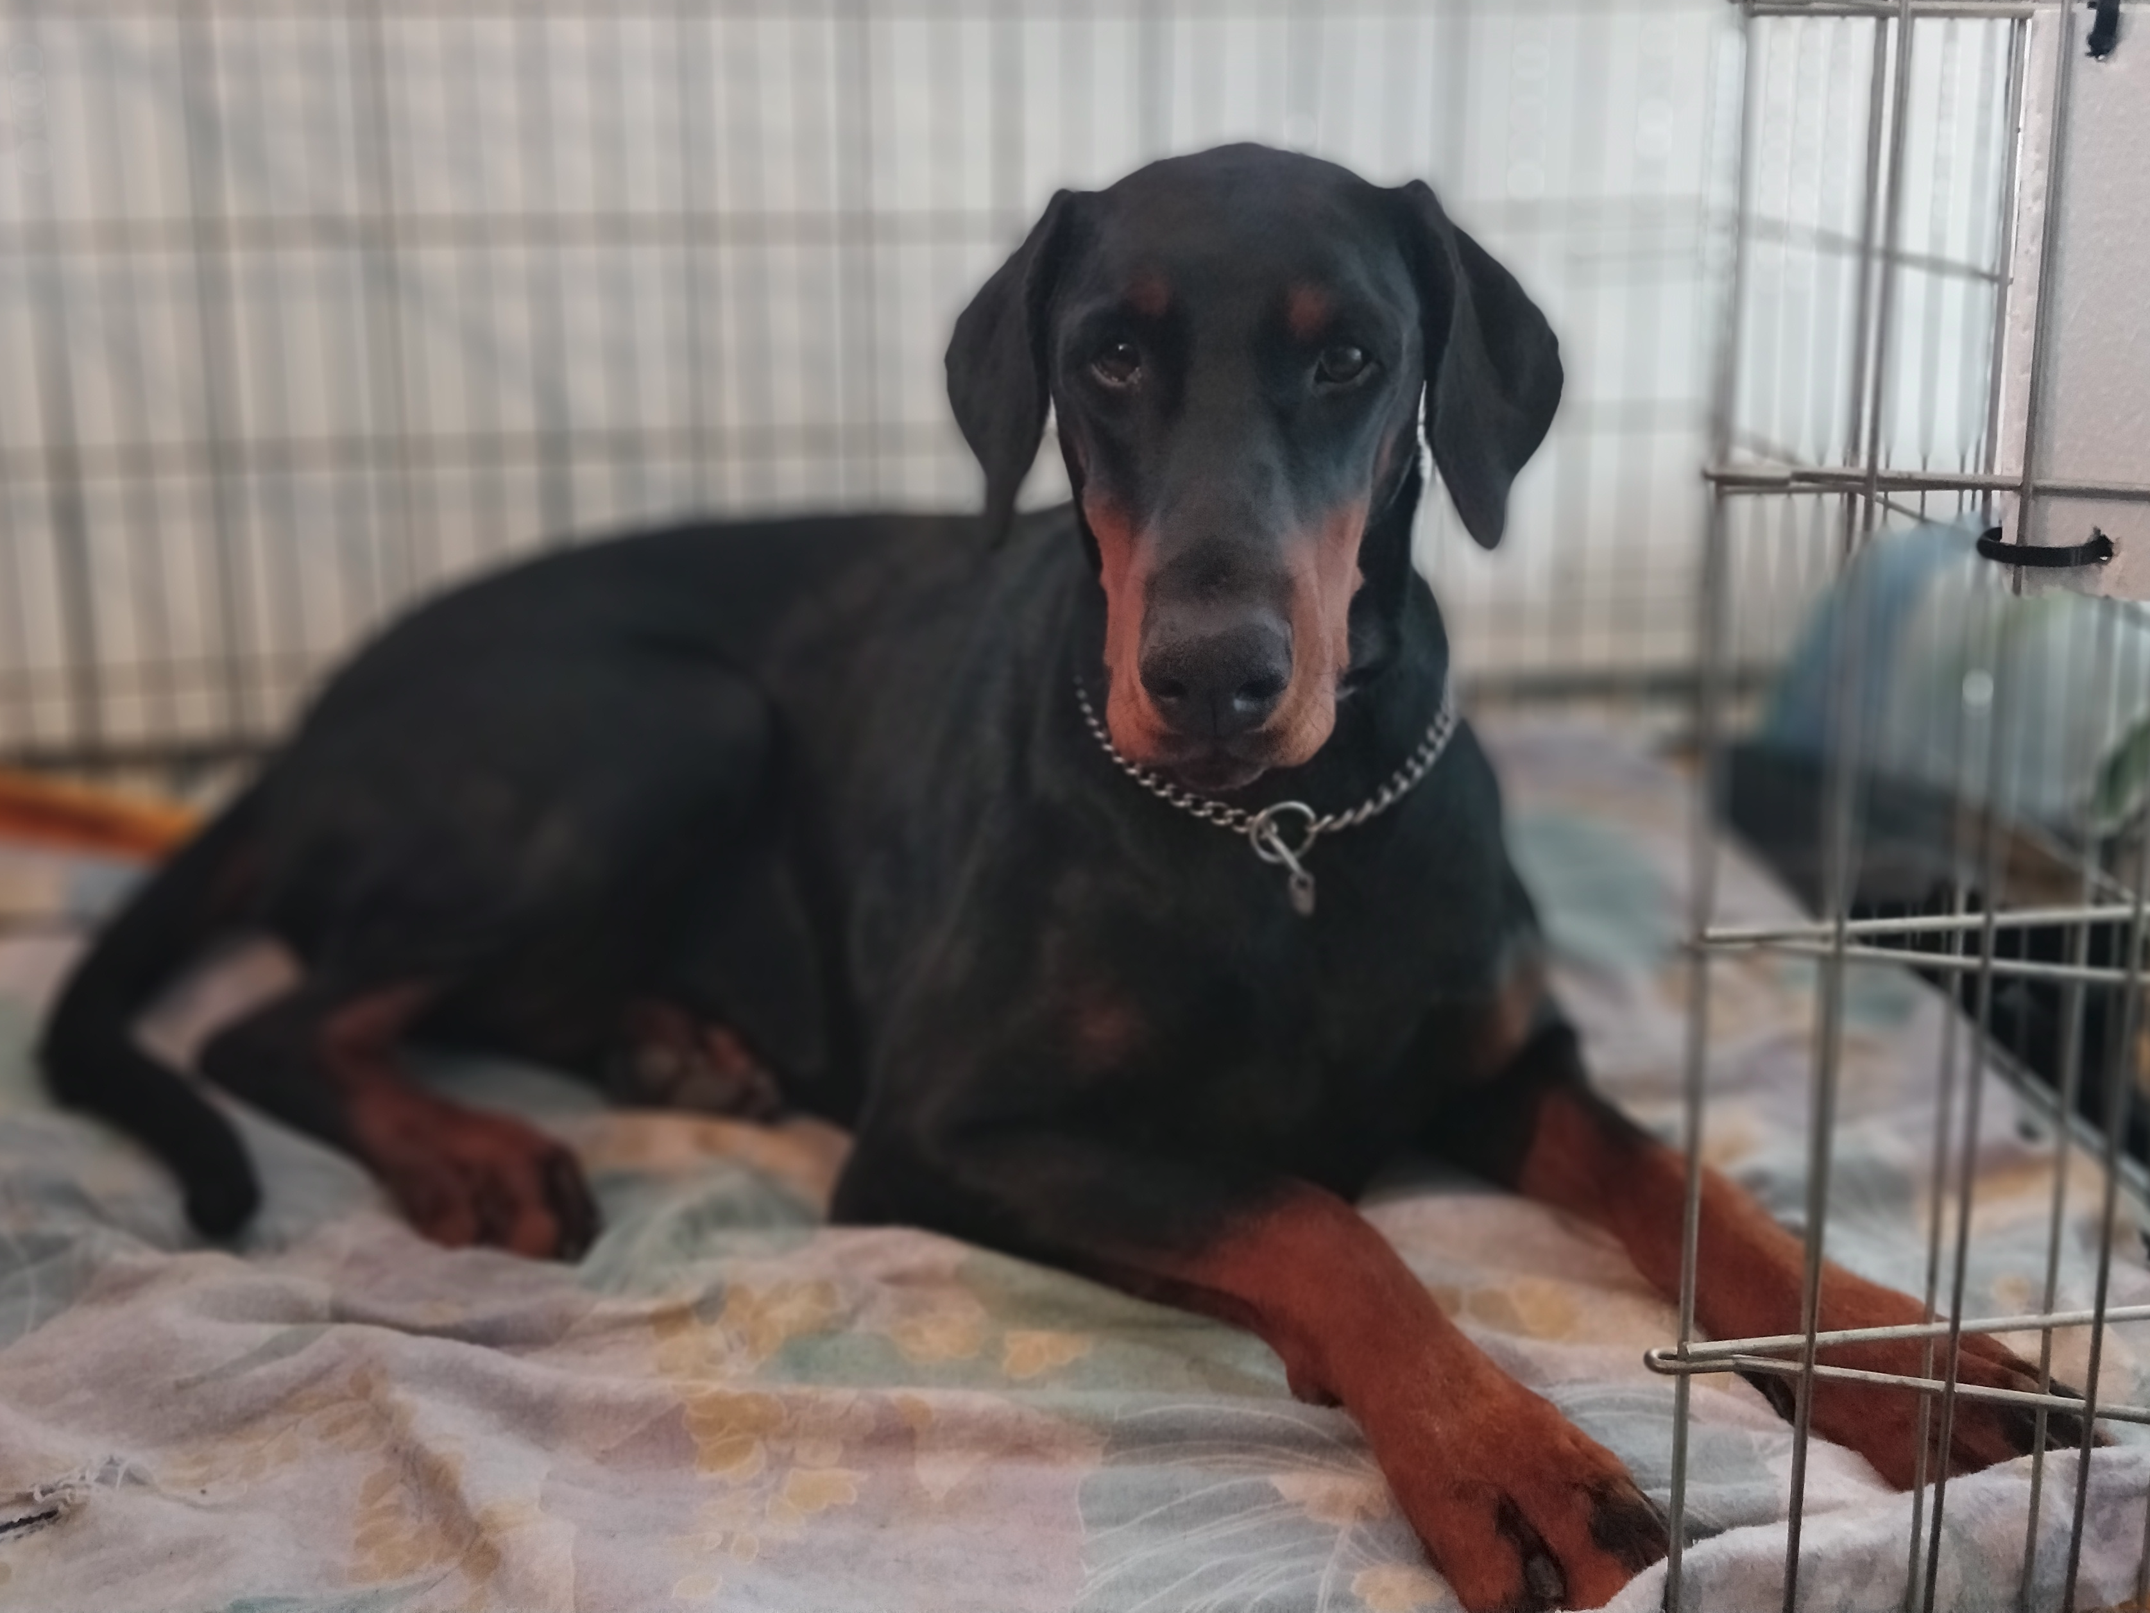
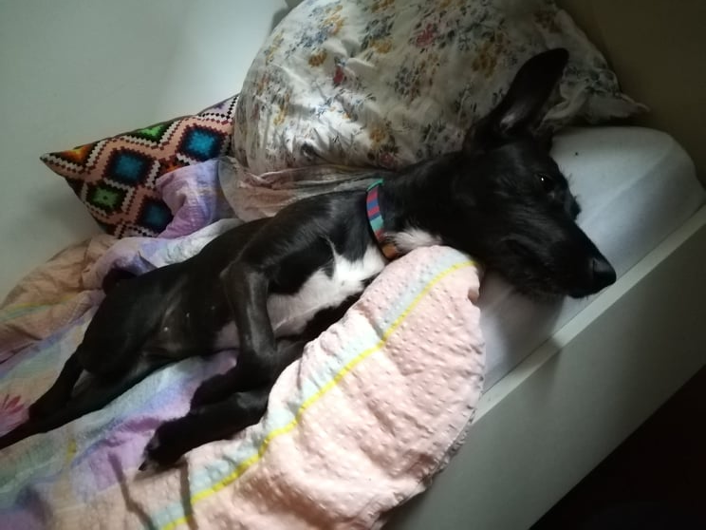
KAJ, KO NAS NI DOMA?
Sorodniki, prijatelji, znanci
Hotel za živali
LASTNI VIR
LASTNI VIR

Slide 3
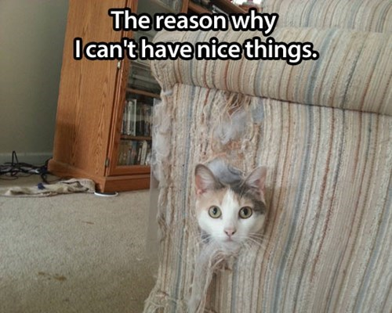
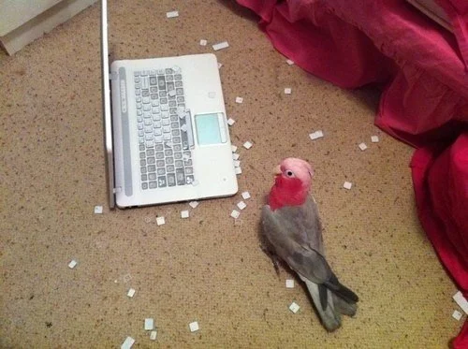
VELIKA ŠKODA
VIR:https://icanhas.cheezburger.com/lolcats/tag/destroyed
VIR:https://www.reddit.com/r/funny/comments/1uobne/misunderstood_bird_helps_his_owner_clean_his/v

Slide 4
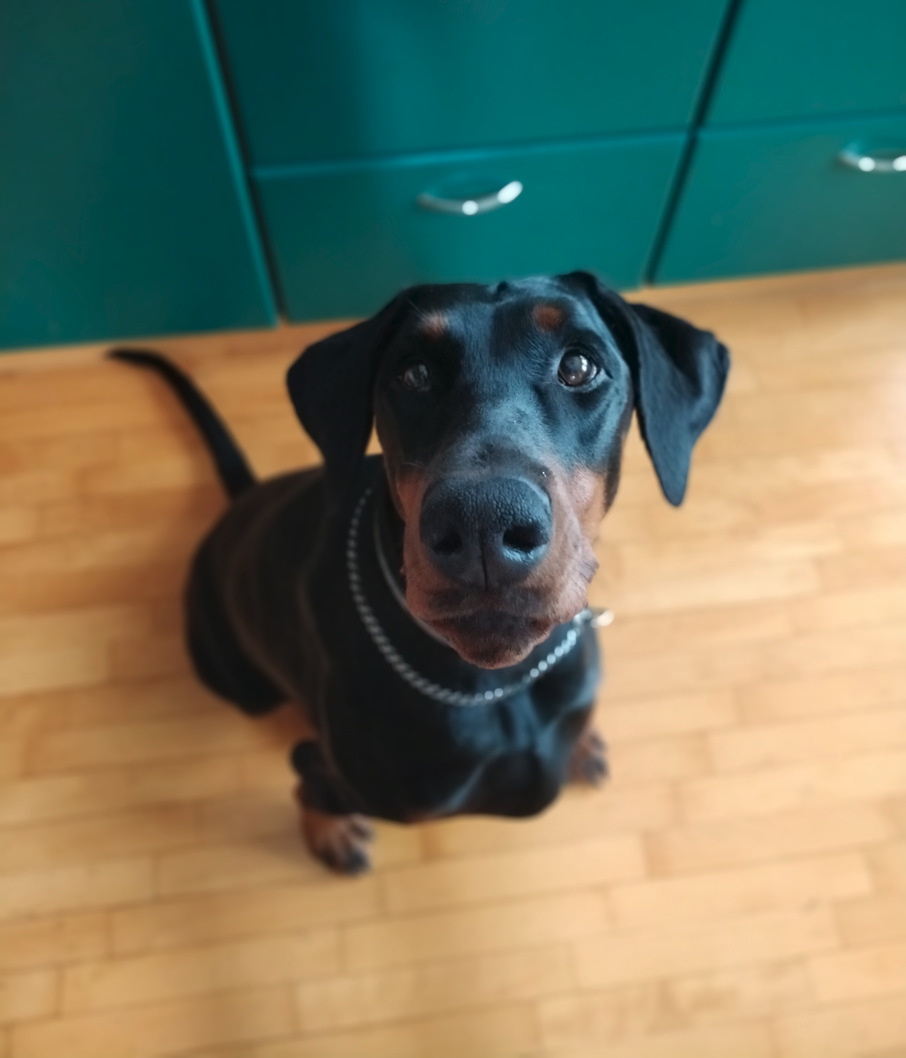
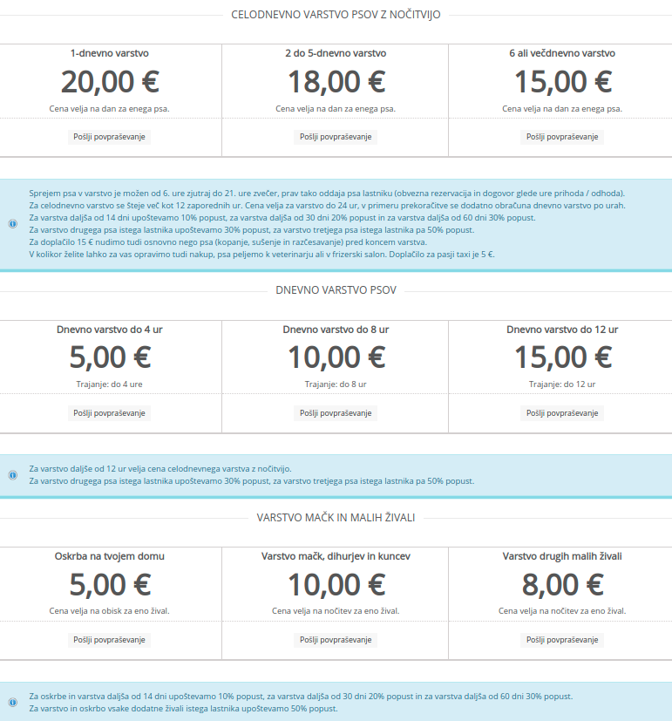
MOTIVACIJA
LASTNI VIR
VIR: https://www.kosmatasreca.si/cenik/

Slide 5
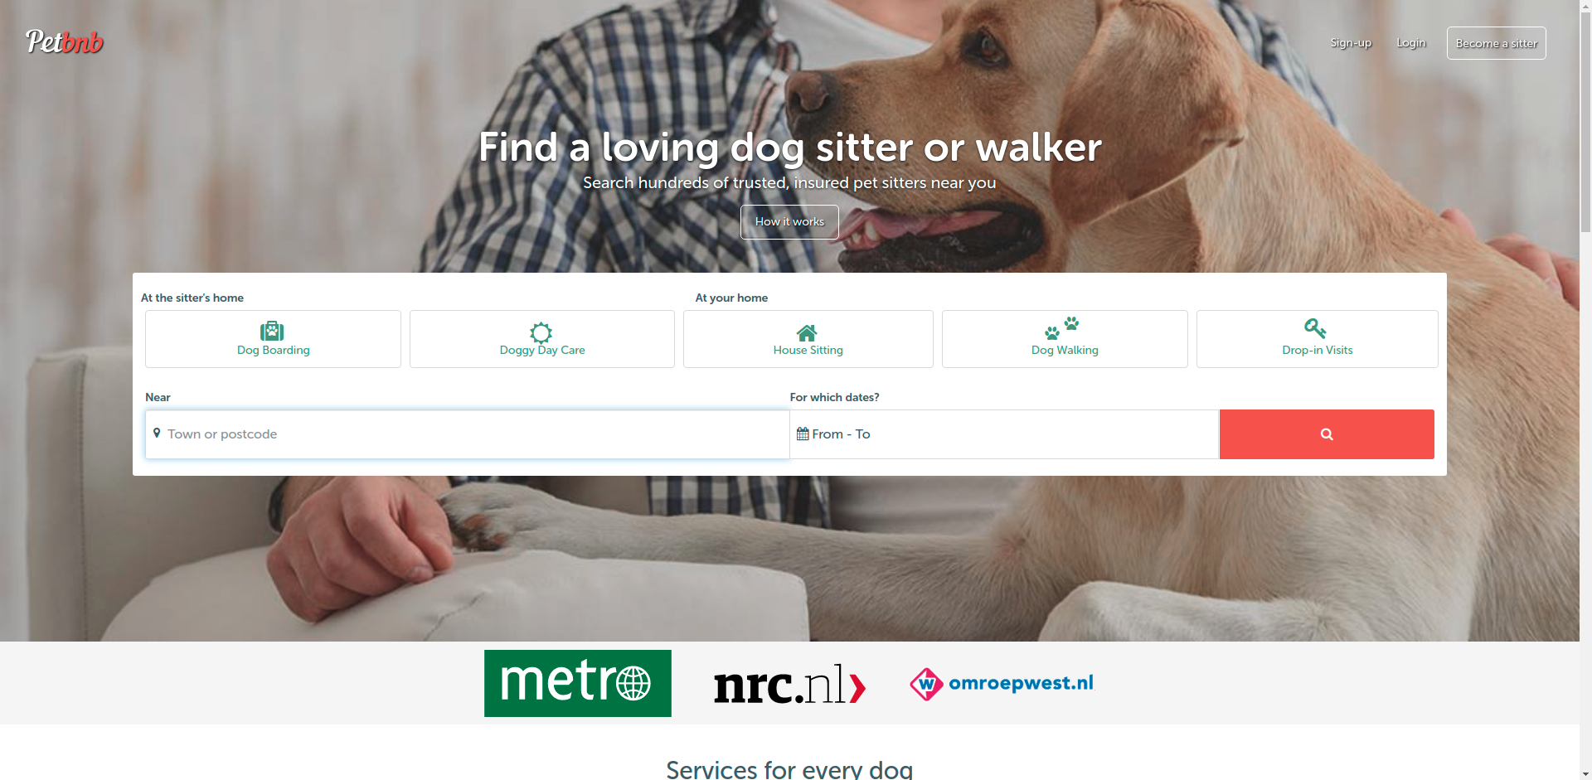
PetBnB
VIR: https://www.petbnb.nl/en

Slide 6

NAČRTOVANJE
Spletna stran / aplikacija
Spletni strežnik in podatkovno bazo
Ekonomsko upravičen
VIR: https://www.tia-a3.com/upload/container/102/slideimg_idea_d.jpg

Slide 7


KLJUČNE ODLOČITVE
Opis živali uporabnika
Lokacija in koledar
Komentarji in ocenjevanje
VIR: https://image.freepik.com/free-vector/modern-planning-schedule-concept_23-2147939226.jpg
VIR: https://www.pinclipart.com/picdir/big/143-1435118_2-out-of-5-stars-transparent-background-clipart.png

Slide 8
KONČNA REŠITEV
Nadgraditi Petbnb
Od začetka
Tehnične rešitve

Slide 9
HVALA ZA POZORNOST!

